Slide 1
컴퓨터공학설계및실험I 최종 프로젝트
컴퓨터공학과 2학년
20211544 송종서

Slide 2
목차
프로젝트 목표와 실험 환경
프로그램 화면 구성
전역변수 및 자료구조
프로그램의 흐름 및 함수
프로그램 실행 영상

Slide 3
프로젝트 목표와 실험 환경
프로젝트 목표
사용자가 화면의 원하는 곳에 점을 그리고,
점과 점 사이를 잇는 직선을 자율적으로 그리게 하여,
이후 그린 점중 원하는 두 점을 선택하면,
점과 직선의 정보를 이용하여 선택한 두 점 사이의 최단 경로를 찾고
이를 출력하는 것을 목표로 한다.
실험 환경
Windows 10, Visual Studio 2017 / C++, openframeworks

Slide 4
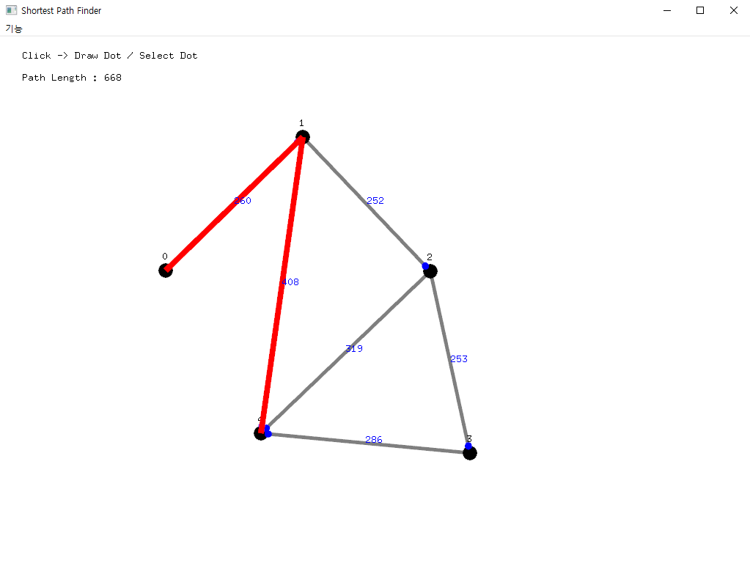
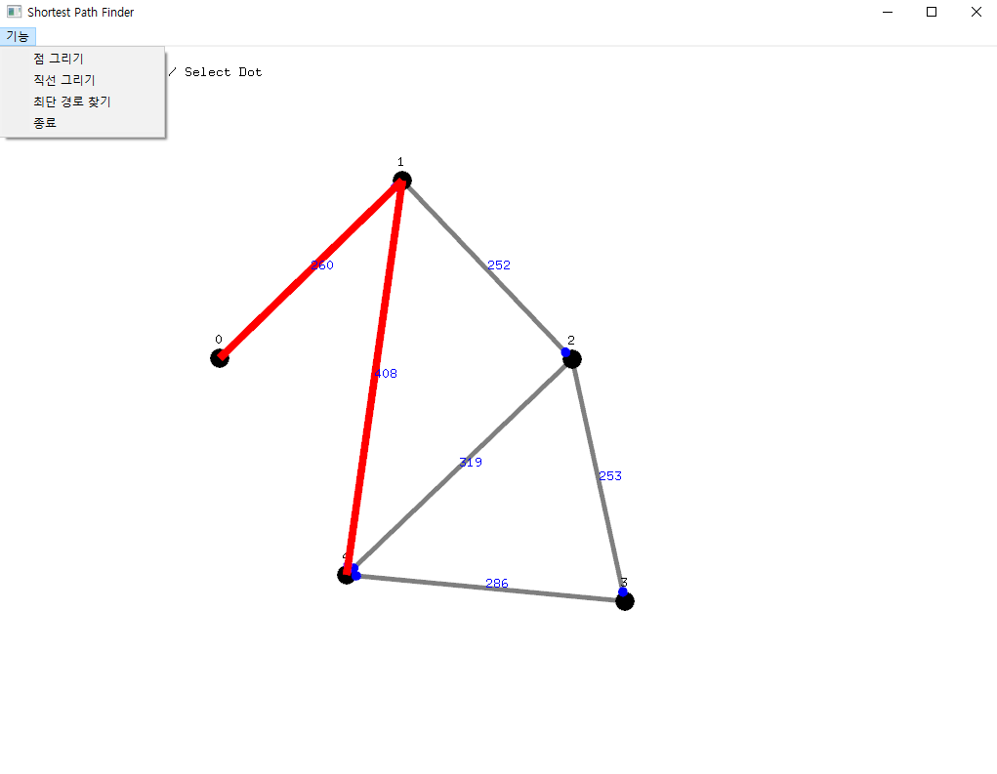
프로그램 화면 구성
안내 문구와 탐색 경로 길이
선택 가능한 기능
직선 / 직선 길이
점 / 점의 인덱스
직선의 방향을 나타내는 점
탐색 경로

Slide 5
전역변수 및 자료구조(1/3)
매크로
#define MAX_DOTS 15 : 화면에 그려지는 점의 최대 개수
#define DOT_RADIUS 10 : 점의 반지름
#define LINE_WIDTH 5 : 화면에 그려지는 직선의 두께
#define PATH_WIDTH 8 : 화면에 그려지는 경로 직선의 두께
#define INF 9999999 : 존재하지 않는 직선/경로 직선의 길이
구조체
struct Dot // 점의 x, y좌표와 점의 인덱스를 저장
{
int x, y;
int idx;
};

Slide 6
전역변수 및 자료구조(2/3)
기능 선택 여부 및 draw 관련 변수
int isDot, isLine, isPath : 현재 선택된 기능이 어떤 것인지 저장하는 변수(true, false 저장)
Int clickFlag : 마우스 클릭이 입력되었는지를 저장하는 변수(true, false 저장)
Int isOnceHandled : 클릭이 입력된 후 클릭에 대한 처리가 이루어졌는지를 저장하는 변수(true, false 저장)
점 정보 관련 변수
Dot dotArr[MAX_DOTS] : 사용자가 추가하는 점의 정보를 저장하는 배열
Dot selected[2] : 직선 추가/경로 탐색 과정에서 선택되는 점의 정보를 저장하는 배열
int dot_amount : 추가된 점의 총 개수를 저장하는 변수
int selected_amount : 선택된 점의 개수를 저장하는 변수

Slide 7
전역변수 및 자료구조(3/3)
직선 정보 관련 변수
int lineArr[MAX_DOTS][MAX_DOTS] : 직선의 정보를 저장하는 배열
(ex. 시작점이 점 0이고 끝점이 점 3이며 길이가 5인 직선은 lineArr[0][3] = 5와 같이 저장)
경로 정보 관련 변수
int pathLen[MAX_DOTS] : 경로 탐색의 시작점부터 각 점까지의 경로 거리를 저장하는 배열
int parent[MAX_DOTS] : 탐색한 경로를 다루기 위해, 경로에 포함된 각 점들의 이전 점을 저장하는 배열
int found[MAX_DOTS] : 경로를 탐색할 때 각 점이 이미 탐색 경로에 포함되었는지, 즉 이미 방문한 점인지를 저장하는 배열(true, false 저장)
int endidx : 탐색한 경로의 끝 점의 인덱스를 저장하는 변수

Slide 8
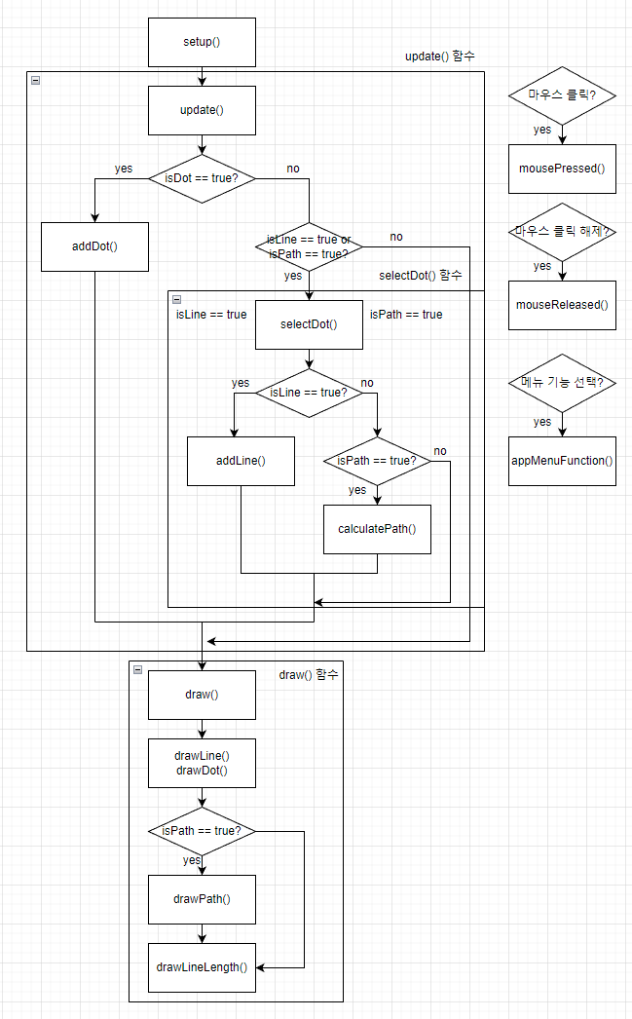
프로그램의 흐름 및 함수(1/13)
전체적인 흐름
setup() : 기초 설정 / 변수 초기화
→ appMenuFunction() : 기능 선택시 호출, isDot 등의 기능 플래그 설정
→ update() : 선택된 기능에 따라 addDot() 또는 selectDot() 호출
→ addDot() : 배열에 새로운 점 추가
selectDot() : 화면의 점 선택, 선택된 기능에 따라 addLine(), calculatePath() 호출
→ addLine() : 선택된 두 점 사이의 직선을 배열에 추가
calculatePath() : 선택된 두 점 사이의 최단 경로 탐색
→ draw() : 안내 정보 출력 및 drawLine(), drawDot(), drawPath(), drawLineLength() 함수 호출
→ drawLine() : 화면에 직선 그리기
drawDot() : 화면에 점 그리기
drawPath() : 화면에 탐색한 경로 그리기
drawLineLength() : 화면에 직선의 길이 그리기
+ 마우스 클릭/클릭 해제시 mousePressed(), mouseReleased()
: clickFlag, isOnceHandled 설정(함수 설명 생략)

Slide 9
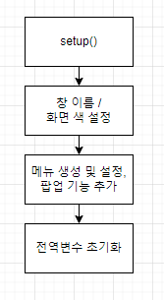
프로그램의 흐름 및 함수(2/13)
1. void setup()
창의 이름을 설정하고 화면의 배경 색을 흰색으로 정한다.
메뉴를 생성하고 윈도우 창에 메뉴를 추가하며 “기능“ 팝업을 추가하여 사용자가 “점 그리기“, “직선 그리기“, “최단 경로 찾기“, “종료” 기능을 선택할 수 있게 한다.
또한 전역변수들을 초기화한다.
이후 update(), draw()가 매 프레임마다 호출되며 주요 처리를 하나, 어떤 기능이 선택되었는지에 따라 다른 처리를 한다.
따라서 기능 플래그를 설정하는 appMenuFunction()을 먼저 보자.

Slide 10
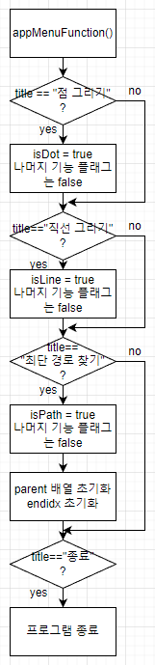
프로그램의 흐름 및 함수(3/13)
2. void appMenuFunction(string title, bool bChecked)
선택된 기능의 title에 따라 기능 플래그를 설정한다.
“최단 경로 찾기“ 기능 선택시에는 추가로 배열 parent와 endidx를 초기화하여 이전에 탐색했던 경로의 정보를 지운다.
ex. “점 그리기“ 선택시 isDot을 true로 설정, isLine, isPath는 false로 설정
단, “종료”가 선택되었다면 프로그램을 종료한다.
이를 통해 기능 플래그가 설정되었다면, 이에 따라 update(), draw()에서 각기 다른 처리를 한다.

Slide 11
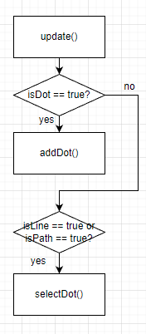
프로그램의 흐름 및 함수(4/13)
3. void update()
“점 그리기“ 기능이 선택되어 isDot == true이면 addDot()을 호출하여 사용자가 점을 추가할 수 있게 한다.
“직선 그리기“ 또는 “최단 경로 찾기“ 기능이 선택되어 isLine == true || isPath == true이면 selectDot()을 호출하여 사용자가 점을 선택할 수 있게 한다.
호출되는 addDot(), selectDot()을 보자.

Slide 12
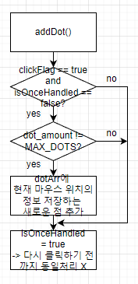
프로그램의 흐름 및 함수(5/13)
3-1. void addDot()
마우스 클릭이 입력되어 clickFlag == true이고, 아직 클릭에 대한 처리를 하지 않아 isOnceHandled == false이며, 점의 개수가 최대치에 도달하지 않아 dot_amount != MAX_DOTS이면, 사용자가 클릭을 입력한 위치를 저장하는 새로운 점을 배열 dotArr에 추가한다.
또한 isOnceHandled를 true로 설정하여 한 번의 클릭에 대해 여러 번 처리하지 않게 한다.
이를 통하여 사용자가 원하는 위치에 점이 추가된다.

Slide 13
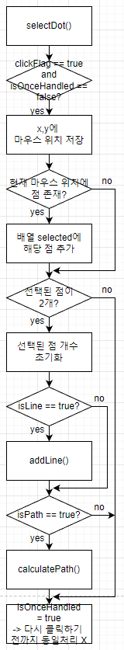
프로그램의 흐름 및 함수(6/13)
3-2. void selectDot()
마우스 클릭이 입력되어 clickFlag == true이고, 아직 클릭에 대한 처리를 하지 않아 isOnceHandled == false이면, 클릭이 입력된 마우스 위치에 점이 존재하는지 판정하고, 존재한다면 해당 점을 배열 selected에 추가한다.
이러한 처리가 여러 번 이루어져 점이 2개 선택되었다면(selected_amount == 2) selected_amount를 0으로 초기화하고, “직선 그리기“ 기능이 선택되어 isLine == true이면 addLine()을 호출하며, “최단 경로 찾기”가 선택되어 isPath == true이면 calculatePath()를 호출한다.
또한 isOnceHandled를 true로 설정하여 한 번의 클릭에 대해 여러 번 처리하지 않게 한다.
이를 통하여 사용자가 점을 선택할 수 있고, 선택한 점 사이에 직선을 추가하거나 최단 경로를 탐색할 수 있다. 호출되는 addLine(), calculatePath()를 보자.

Slide 14
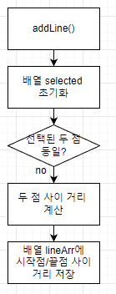
프로그램의 흐름 및 함수(7/13)
3-2-1. void addLine()
선택된 두 점에 대한 처리가 반복되지 않게, 배열 selected를 초기화한다.
이후 두 점의 idx 값이 동일하지 않다면 두 점 사이의 거리를 계산하고, 배열 lineArr에 그 거리를 저장한다.
ex. 점 0과 점 3을 선택하였고, 사이 거리가 len이면 lineArr[0][3] = len;
이를 통하여 사용자가 선택한 두 점 사이에 직선이 추가된다.

Slide 15
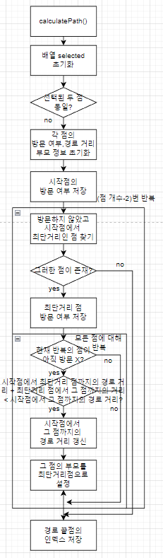
프로그램의 흐름 및 함수(8/13)
3-2-2. void calculatePath()
선택된 두 점에 대한 처리가 반복되지 않게, 배열 selected를 초기화한다.
이후 두 점의 idx 값이 동일하지 않다면, 먼저 선택된 점을 시작점으로 하여 Dijkstra's algorithm을 이용해 시작점부터 모든 점까지의 최단 경로 거리를 계산하고, 이를 배열 pathLen에 저장한다. 또한 탐색 과정에서, 경로에 포함되는 모든 점의 부모(경로의 이전 점)를 배열 parent에 저장한다.
이후 경로 끝점의 인덱스를 endidx에 저장한다.
이를 통하여 사용자가 선택한 두 점 사이의 최단 경로가 찾아지고, update()에 대한 처리가 끝난다.
이후 draw() 함수에서, 추가한 점과 직선, 탐색한 경로를 그린다.
draw() 함수를 보자.

Slide 16
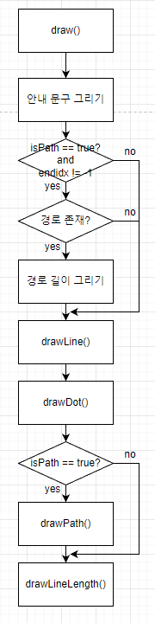
프로그램의 흐름 및 함수(9/13)
4. void draw() 화면 좌측 상단에 안내 문구를 그리고,
“최단 경로 찾기“ 기능이 선택되어 isPath == true이고, 경로 탐색이 이루어져 endidx != -1이며, 탐색시 선택되었던 두 점 사이의 경로가 존재하여 pathLen[endidx] != INF일시 경로의 길이를 안내 문구 아래 그린다.
이후 drawLine(), drawDot(), drawPath(), drawLineLength()를 호출하여 사용자가 추가했던 점, 직선, 직선의 길이, 최단 경로를 호출 순서대로 화면에 그린다.
(단, 최단 경로는 “최단 경로 찾기“ 기능이 선택되었을 때만 그린다.)
호출되는 drawDot(), drawLine(), drawPath(), drawLineLength()를 보자.

Slide 17
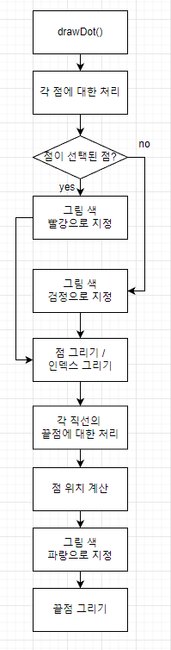
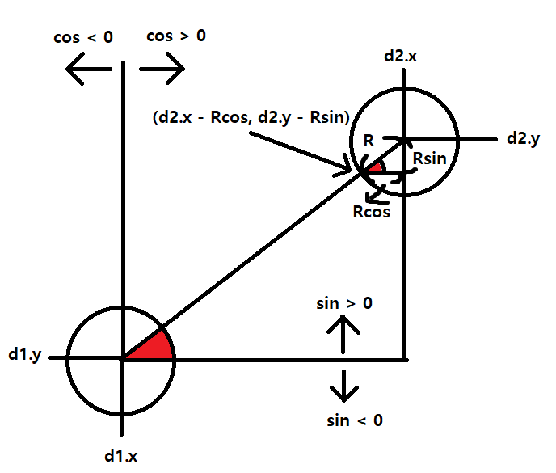
프로그램의 흐름 및 함수(10/13)
4-1. void drawDot()
배열 dotArr에 저장된 모든 점을 화면에 그린다. 만약 선택되어 배열 selected에 존재하는 점이라면 빨간색으로 그리고, 그렇지 않다면 검은색으로 그린다.
또한 각 점의 상단에 그 점의 인덱스를 그린다.
이후 모든 직선에 대하여, 직선의 방향을 나타내는 점을 직선과 도착점의 원이 만나는 위치에 파란색으로 그려준다.
이를 통하여 화면에 모든 점이 그려진다.

Slide 18
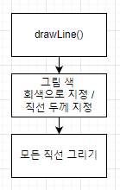
프로그램의 흐름 및 함수(11/13)
4-2. void drawLine()
배열 lineArr에 저장된, 길이가 INF가 아닌 모든 직선을 회색으로 그린다.
이를 통해 화면에 모든 직선이 그려진다.

Slide 19
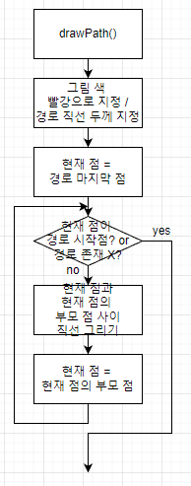
프로그램의 흐름 및 함수(12/13)
4-3. void drawPath()
인덱스가 endidx인 점(경로의 끝점)부터 시작점에 도달할때까지 배열 parent를 따라가며, 경로에 포함된 각 점과 그 점의 부모 점 사이에 직선을 연속적으로 그린다.
이를 통해 화면에 탐색한 최단 경로가 그려진다.

Slide 20
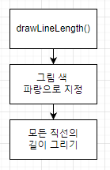
프로그램의 흐름 및 함수(13/13)
4-4. void drawLineLength()
배열 lineArr에 저장된, 길이가 INF가 아닌 모든 직선에 대해, 직선의 길이를 직선의 양 끝점의 중점 위치에 그린다.
이를 통해 화면에 모든 직선의 길이가 그려진다.
이 모든 과정을 통하여 점을 그리고 선택하며,
선택한 점 사이에 직선을 그리거나 최단 경로를 찾을 수 있다.

Slide 21
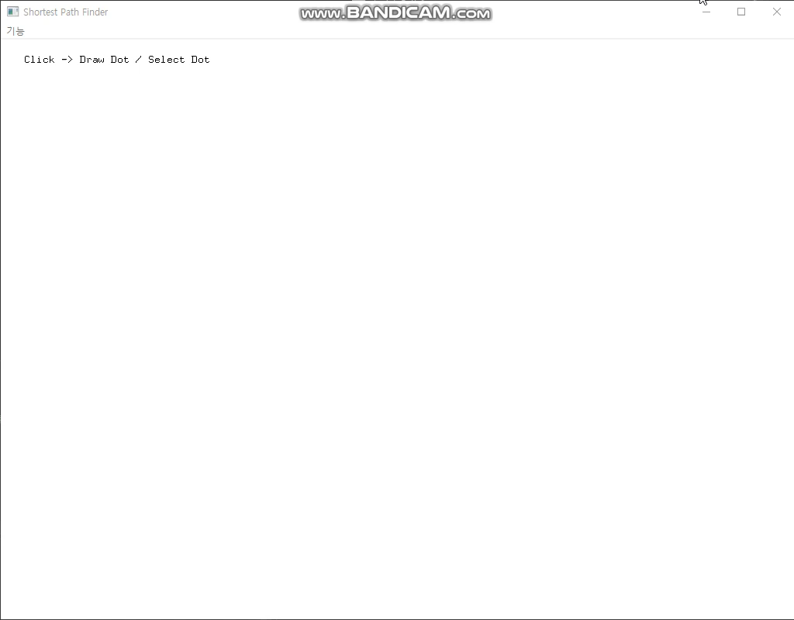
프로그램 실행 영상

Slide 22
THANK YOU

